Slide 1


Slide 2
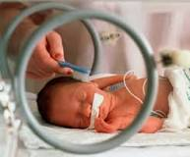

Erken Doğum Öngörüsü
Doç.Dr. Deniz C. Arıkan
Kahramanmaraş Sütçü İmam Üniversitesi
Kadın Hastalıkları ve Doğum AD
Perinatoloji Bilim Dalı

Slide 3
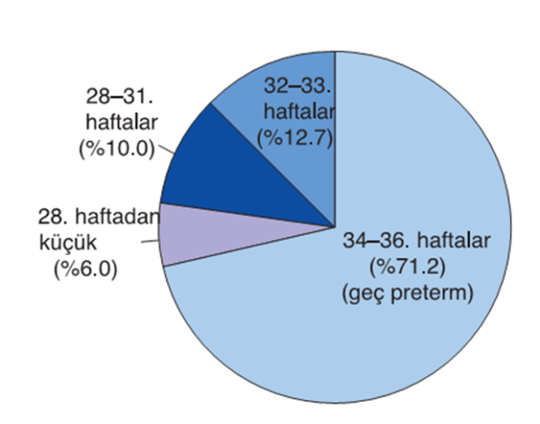
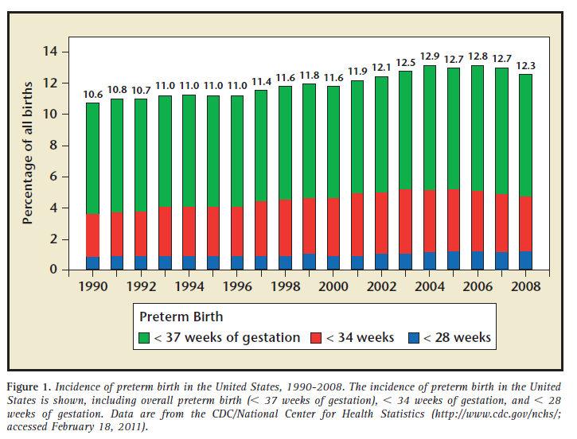
İnsidansı
% 11-12 (%5-18)
>1 milyon yenidoğan ölümü / yıl
Blencowe H, et al. Lancet 2012
Notes:
Preterm doğum insidansı, ülkelerin kayıt tutma özellikleri ile yakından ilişkili olmakla birlikte, gelişmişlik oranları ile de ilişkilidir. Avrupa’ da bu oranlar %5 iken Afrika’ da%18’ lere kadar yükselmektedir. Gelişmiş ülke istatistiklerinde bu oran ortalama %11-12’de. Türkiye de bu açıdan yapılan araştırmada %10-15’ lik dilimde yer almaktadır. Dünyada ise buna göre yılda ortalama 12-18 milyon preterm doğum gerçekleşmektedir. Bu preterm doğumların%84’ ü 32-36 hafta aralığında gerçekleşirken, %10’ u 28-32 ve %5’ i de 28. Gebelik haftasından önce doğmaktadır.

Slide 4
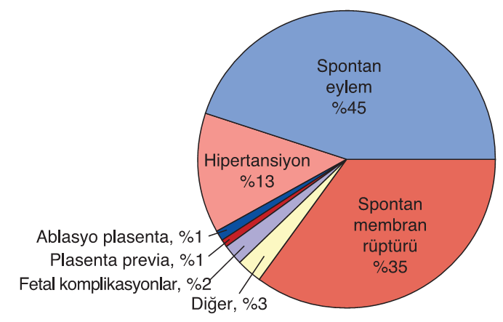
ED Epidemiyolojisi
%60-80: spontan
  Spontan Preterm Eylem (%40-50)
  P-PROM (%20-30)
%20-40: iyatrojenik / maternal-fetal ety
  Preeklampsi-eklampsi
  Ablasyo plasenta
  P. Previa, rüptür, kanama
  Maternal sistemik hastalık
  IUGR - Fetal distress
  Çoğul gebelikler
  Uterin anomali
  Koryoamnionit, enfeksiyonlar
  Servikal yetmezlik

Slide 5
Risk faktörleri
Demografik – Sosyal değişkenler
  - Yaş <18 veya >40
  - Düşük VKİ ve kötü beslenme
  - Kısa boy
  - Eş durumu / olmaması
  - Düşük sosyoekonomik / eğitim düzeyi
  - Sigara / Alkol bağımlılığı
  - Yasadışı ilaç kullanımı
  - Sosyal faktörler
  - Çalışma koşulları
  Obstetrik ve Jineokolojik Öykü
  - Preterm doğum öyküsü
  - Multipl terapötik ve/veya spontan abortus
  - Uterin anomaliler
  - Servikal cerrahi
Var olan gebelik özellikleri
- Kısa gebelik süresi (<6 ay)
- ART gebelikleri
- Çoğul gebelik
- Fetal patolojiler (yapısal anomaliler, kromozom anomaliler, İUGG)
- Antepartum kanama
- Amniyotik sıvı anomalileri (polihidroamnios, oligohidroamnios)
- Maternal tıbbi durumlar (hipertansiyon, diyabet, astım, tiroid hastalığı)
- Psikolojik faktörler
- Gebelik sırasındaki enfeksiyonlar
- Kısa servikal uzunluk
- 22 ile 34. hafta arasında pozitif fFN
- Preterm kontraksiyonlar

Slide 6
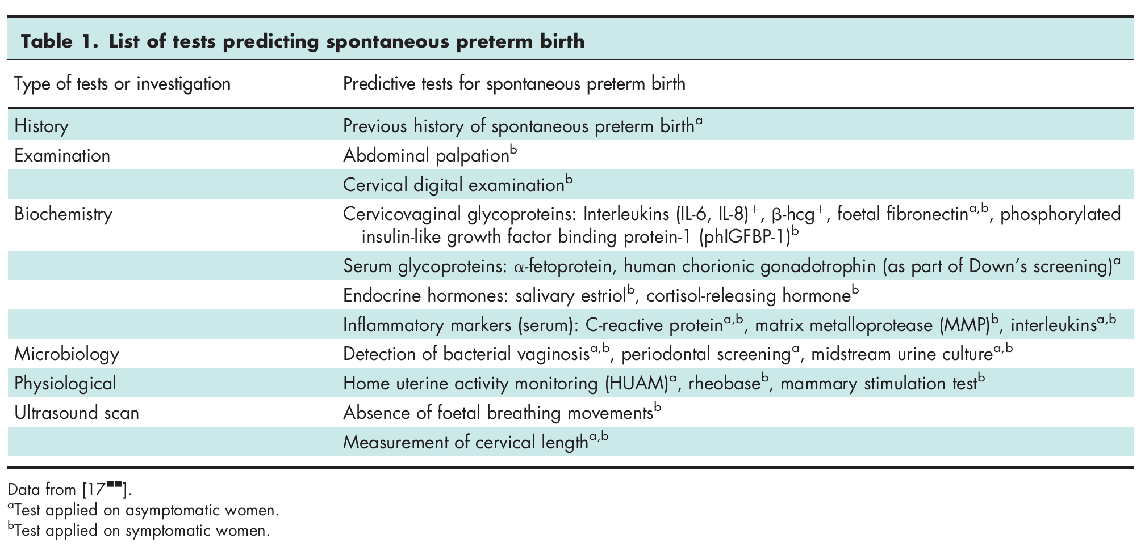
ED Öngörüsü - Belirteçler
Notes:
Bu konular başlı başına bir ders başlığı olabileceği için bunu çok fazla açmayacağım. Ancak yaklaşımı:
Klinik risk faktörleri başlığı altında obstetrik öykü ve daha önce preterm doğum gerçekleştirmek var. Buna daha önce ifade ettiğim enfeksiyon faktörün de ekleyebiliriz.
Servikal değişiklikleri klasik tuşe bulguları ile saptayabileceğimiz gibi, USG ile ölçebileceğimiz serviks boyu ile de yapabiliriz.
Laboratuar başlığında da sayısız glikoprotein, hormon, inflamatuar belirteç ve mikrobiolojik taramayı ekleyebiliriz.
Tüm bunları tabloda görebiliriz.

Slide 7

Erken Doğum
Risk altındaki gebeleri nasıl belirleyebiliriz?
Risk
Faktörleri
Fetal
Fibronektin
fFN
Fetal
Fibronektin
fFN
Erken doğum
semptomları
TV/US
Serviks
uzunluğu

Slide 8
ED risk: Maternal demografik özellikler ve hikaye (n: 84,106)
Boy 144 cm
164 cm
DR (FPR %10)
184 cm
Siyah ırk
100
%
Sigara kullanımı
90
Ovulasyon ilaçları
80
In-vitro fertilizasyon
70
Obstetrik hikaye - Nullipar
60
Parous 16-33 hf x1
50
Parous 16-33 hf x1 + Term
40
%33
Parous 16-33 hf x2
30
Parous 16-33 hf x2 + Term
20
Parous 34-36 hf
Parous - Term
10
0
0.5
1
3
5
10
20
50
Odds ratio (%95 CI)
Notes:
84000 gebede yapılan çalışmada annenin demografik ve obstetrik özellikler ile yaklaşık olarak erken doğumların %33 belirlenebilmektedir.

Slide 9

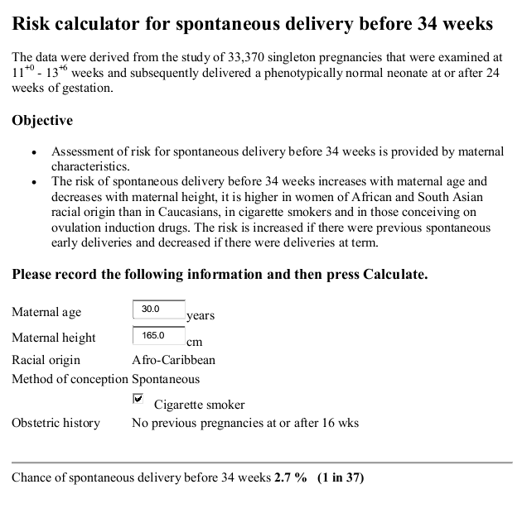
Notes:
Yine buradan hareketler Nicolaides ilk trimester verilerinden hareket ederek, anne yaşı, boyu, ırk, gebelik oluşum şekli, sigara kullanımı ve obstetrik öyküyü dikkate alarak bir risk formu oluşturmuştur. Bunları FMF’ in sayfasında bulmak ve her bir hasta için ayrı ayrı uygulamak mümkün.
9

Slide 10
Gebelikte Serviks Uzunluğu
Cxal uzunluk ölçümünü ilk kez Bartolucci L tanımlamış ve cut-off uda 3 cm olarak vermiş
Bartolucci L, et al. Am J Obstet Gynecol 1984

Slide 11
Gebelikte Serviks Uzunluğu
Servikal uzunluk 20 haftadan önce kişiye farklılıklar göstermektedir.
14-22 hafta arasında 35-40 mm
24-28 hafta arasında 35 mm
32 haftada 30 mm düzeylerindedir
Servikal uzunluğun parite, ırk, anne kilosu gibi faktörlerden etkilenmediği bildirilmiştir.
25 mm (2.5 cm) (10. persentil) altındaki servikal uzunluk preterm doğum riski ile ilişkilidir. Serviks boyu kısaldıkça erken doğum riski artar.
Iams JD, et al. N Engl J Med 1996
Notes:
Özellikle 24. gebelik haftasından önce kısa serviks boyu saptandığında risk en fazladır. Kısa serviks uzunluğu ve erken doğum arasındaki ilişki 24. gebelik haftasından önce daha kuvvetlidir.

Slide 12
Servikal uzunluk ölçümü nasıl yapılmalıdır?
Trasabdominal ultrasonografi servikal uzunluk değerlendirmesi amacıyla kullanılmamalıdır. Transvajinal ultrasonografi ile değerlendirme yapılmalıdır.
Ölçüme başlarken hastanın mesanesi boş olmalıdır. Mesanenin dolu olması servikal kısalığı ve hunileşmeyi maskeleyebilir.
Transvajinal prob anterior fornikse yerleştirilmelidir.
Bütün endoservikal kanal izlenebilecek şekilde sagittal görüntü elde edilmelidir.
Notes:
Transvajnal ultrasonografiyi kabul etmeyen hastalarda transperineal ultrasonografi tercih edilmelidir.

Slide 13
Servikal uzunluk ölçümü nasıl yapılmalıdır?
Proba fazla bastırmaktan kaçınmak gerekir çünkü serviksin uzamasına neden olabilir. Fazla basınç olmadığını anlamak için serviksin ön ve arka dudaklarının aynı kalınlıkta olmasına dikkat edilmelidir.
Görüntü serviksin ekranın en az 2/3'ünü kaplayacağı kadar büyütülmelidir.
İnternel ostan ekternal osa kadar servikal kanal boyunca uzunluk ölçülmelidir.
En az 3 ölçüm yapılarak en kısa olan kaydedilmelidir. Servikal veya uterin kontraksiyonlar nedeniyle ölçüm sırasında serviksin uzunluğunda ve şeklinde değişiklik gözlenebilir. Bu nedenle ölçüm en az 5 dakika sürecek şekilde yapılmalıdır ve en kısa ölçüm kaydedilmelidir.

Slide 14
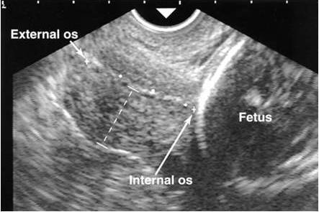
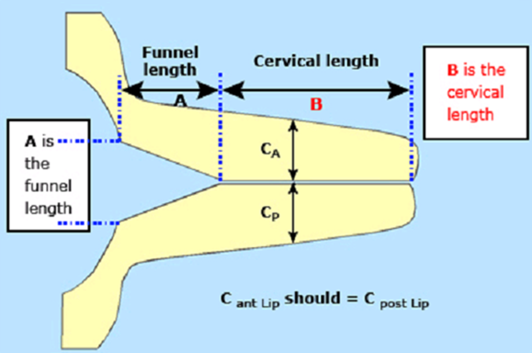
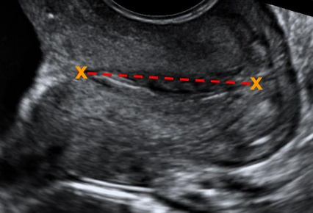
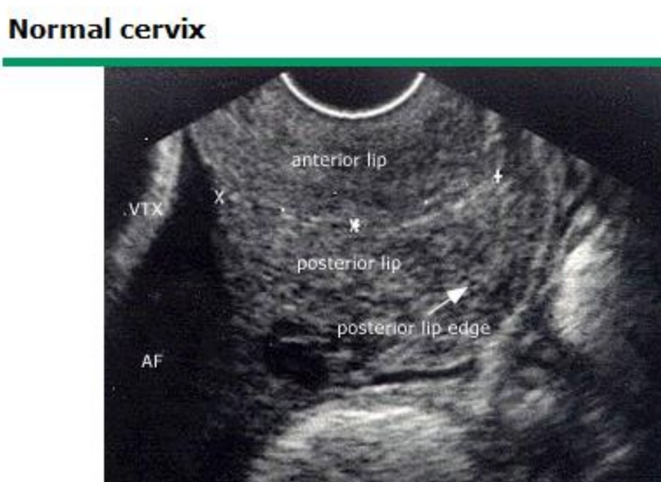
Servikal ölçüm
Notes:
PTD’ ların öngörüsü için günlük pratikte en kolay uygulanabilecek tarama yöntemi TV-USG. Tanı amaçlı değil, tarama amaçlı uygulamalarda fetal fibronektin tarama, bakteriyel vaginozis testi, evde uterin aktivite monitorizasyonu gibi uygulamaların hiçbiri, özellikle de asemptomatik olan kadınlarda perinatal sonuçları iyileştirmemiştir. Bu nedenle bu yöntemlerin hiçbiri tarama yöntemi olarak önerilmemektedir.
Benden sonra konuyu Güler hoca çok daha ayrıntılı olarak anlatacak gerçi, ancak kısaca: hasta mesanesi boşaltılmış olarak muayeneye alınır. Anterior forniks görününceye kadar nazikçe ilerlenir ve aşırı baskı uygulamamaya çalışılır ön fornikse. Servikal kanalın içindeki veya arkasındaki fetal membranlar dikkatle incelenmeli. Ölçümü sagital kesitte yaparken, anterior ve posterior dudakların eşit kalınlıkta olmasına dikkat edilmeli ve internal os, eksternal os ve bu iki yapı arasındaki ince ekojenik kanalın ölçümü yapılmalı. Uygulanacak aşırı basınç, serviksin daha uzun ölçülmesine neden olabilir.
İnternal osta açılma başlamışsa, funneling’ in bittiği uçtan itibaren yapılır.
Açılanmış bir serviksi olan kadınlarda ölçüm iki şekilde yapılabilir. İlk durumda internal ve eksternal os arası direkt ölçülebilir. Veya iki ayrı ölçümün toplamı alınır.
14.haftadan önce yapılan serviks ölçümlerinde uterus alt kısımları – istmus – ayırımı net yapılamayabilir ve bu da serviksin olduğundan daha uzun ölçülmesine neden olabilir.

Slide 15

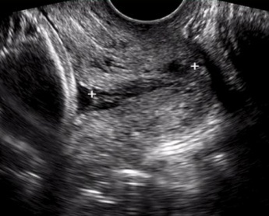

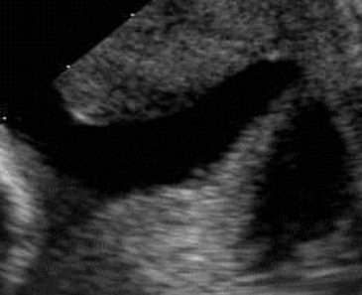

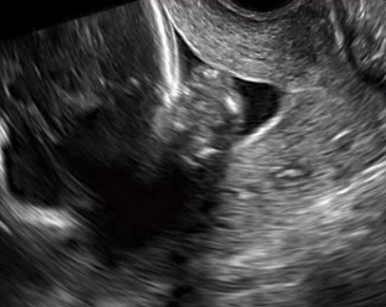

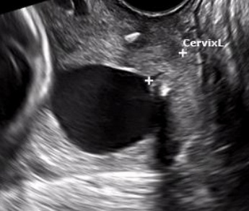
Progresif servikal efasmanın ultrasonografik olarak izlenmesi
Zilianti M, et al. J Ultrasound Med 1995
Notes:
TYVU – ağırlık derecesine göre farklı bulguları olabilir. As the cervix effaces, the relationship of the cervical canal to the lower uterine segment
changes from aTto the notched Y.1

Slide 16
Yapılan bir çalışmada transvajinal olarak gebelerin %99,5 inde, tranabdominal olarak ise %86 sında cxal uzunluk ölçümü için uygun görüntü elde edilmiştir
Abdominal yolla yapılan ölçümler 5,2 mm daha uzun (p<0,05)
TV ölçüm TA ölçüm gibi maternal obesite, cx pozisyonu ve fetal prezente olan kısmın gölgesinden etkilenmez
Andersen HF. J Clin Ultrasound 1991
Notes:
unaffected by maternal obesity, cervical position, and
shadowing from fetal parts6. yayın

Slide 17
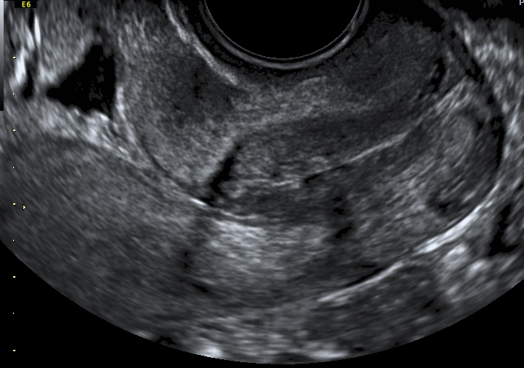
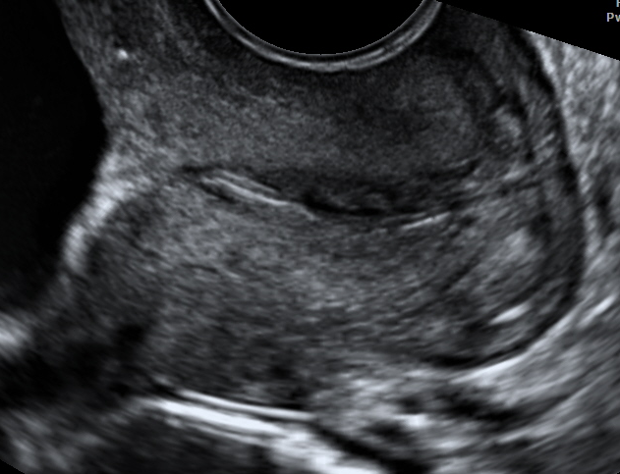
Servikal uzunluk (11-13 hf)
İdeal zaman 16-24. hafta arası
Bu haftadan önce alt uterin segment tam gelişmiş değildir ve endoservikal kanaldan ayrımını yapmak zordur
Society for Maternal-Fetal Medicine
x
x
x
x
Notes:
11-13. haftada servikal uzunluk 23. haftadan daha farklı görülmektedir. Erken gebelik haftasında uterin istmus bölgesi hipertrofik görünmektedir. Önemli olan nokta endoservikal kanallın ölçülmesidir. Servikoistmik bölgenin ayrımının dikkatli yapılması gerekmektedir

Slide 18
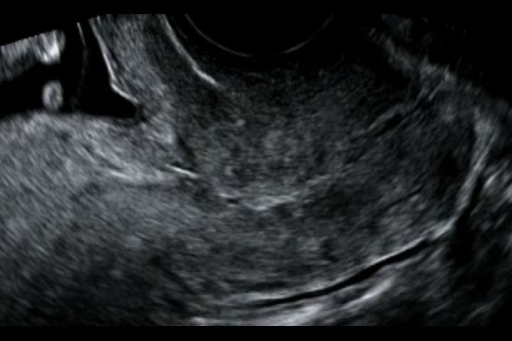
Servikal uzunluk (11-13 hf)
300
Serviks
n
Serviko-isthmik
kompleks
250
200
150
100
50
n = 2,663
Greco ve ark., 2011
0
10
20
30
40
50
60
70
80
32
47
Servikal uzunluk (mm)
Notes:
Solda görülen eğri endoservikal kanal ölçümü, sağdaki eğri servikoistmik kanal ölçümünü göstermektedir. Ortalama endoservikal uzunluk 32.5 iken servikoistmik kanal ile birlikte ölçüldüğünde median 45.3 mm olarak saptanmıştır.

Slide 19
Conclusions
Neither UtA-PI nor CL during the first trimester was shown to be a useful predictor of early sPTD.
Notes:
22.Yayın etki yok

Slide 20
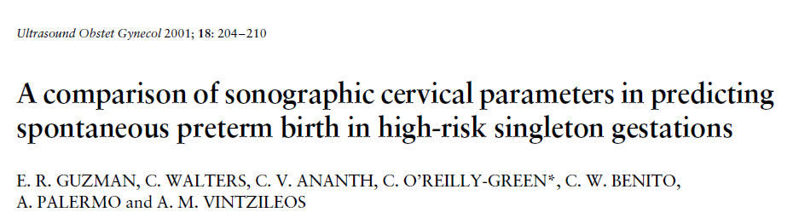
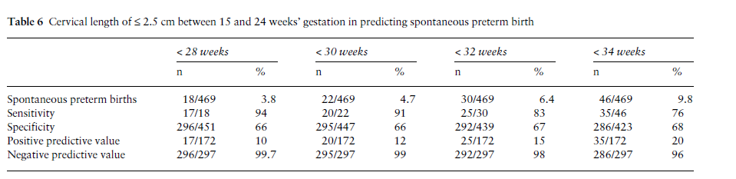
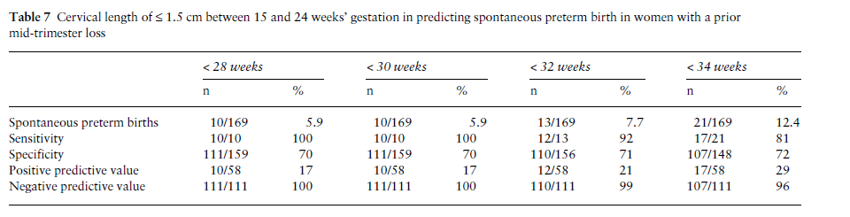
Notes:
9. Yayın En iyi değer < 25 mm ama < 15 mm de sensivite %100 oluyor

Slide 21
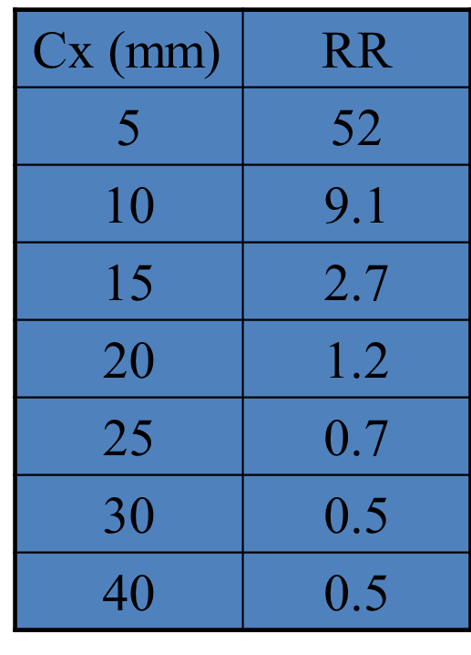
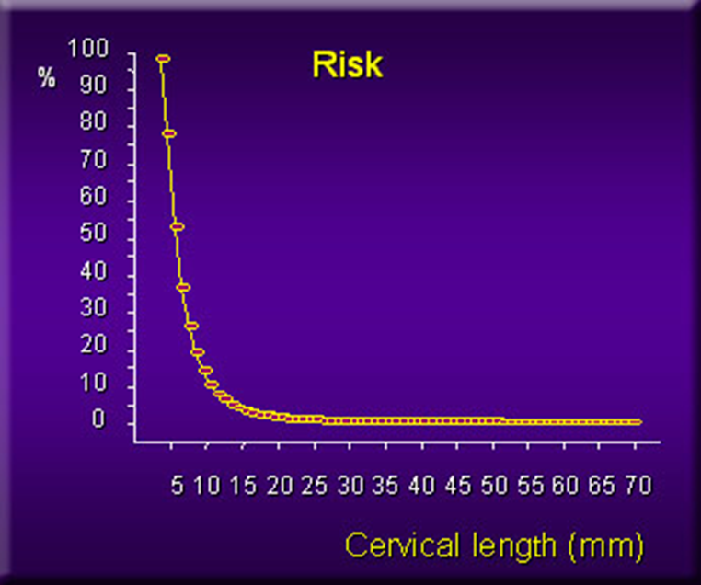
3- Servikal ölçüm
Kısa Serviks
18-24 gebelik haftalarında ;
Servikal uzunluk <25mm ise → ED <35 w RR 4.5 -9
Heath VC, et al. Ultrasound Obstet Gynecol 1998

Slide 22
Kısa Serviks
Mid-trimester TV SU ölçümü ED spontan ED un en iyi klinik belirtecidir
Eşik değer 20-30 mm arasında değişir
To MS, et al. Ultrasound Obstet Gynecol 2006
< 34 haftada doğum için spesifisite(düşük ve yüksek riskli hastaları içerir);
SU < 20 mm için ------------------------------ 99.9% (95% CI 99.8-100.0%)
SU < 30 mm için --------------------------------90.1% (95% CI 89.0-91.2%)
SU < 35 mm için --------------------------------65.5% (95% CI 63.8-67.3%)
Leung TN, et al. Ultrasound Obstet Gynecol 2005
Notes:
6. Yayın 4. referans

Slide 23
Kısa Serviks
2 durumun birlikteliğinde çok yüksek riskli gebe grubundan bahsediliyor
Önceki gebelikte spontan preterm doğum hikayesi
Mevcut gebelikte 24 haftadan önce kısa cx (<25 mm) saptanması
Bu gebeler tedavi edilmezse
<28. haftada ED riski % 15-20
<32. haftada ED riski % 25-30
<37. haftada ED riski % 50-60
Risk özelikle önceki ED un gebelik haftası ne kadar erkense, cx ne kadar kısaysa ve kısa cx ne kadar erken saptanırsa artıyor
Conde-Agudelo A, et al. Am J Obstet Gynecol 2013

Slide 24
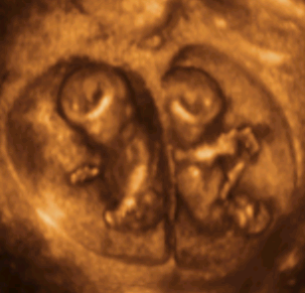
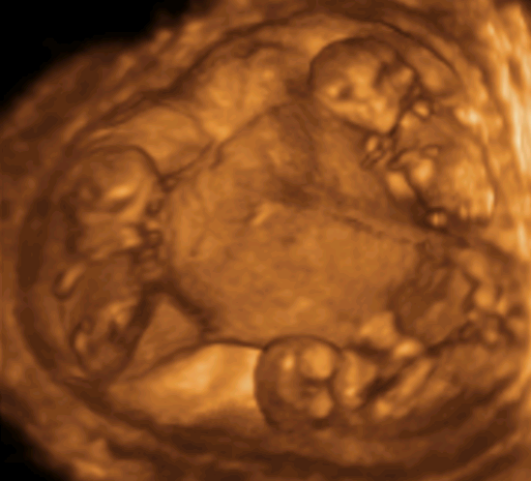
İkizde erken doğum
Tekiz
100
Tekiz
Doğum (%)
İkiz
75
İkiz 1163
Üçüz 43
Üçüz
Doğum riski (%)
50
0%
25
15%
1%
0
24
28
32
36
40
42
0
10
20
30
40
50
60
Gestasyon (hf)
Servikal uzunluk (mm)
Skentou et al., 2000; To et al., 2001; 2005
Notes:
İkizde 25 mm altına düşünce risk artıyor

Slide 25
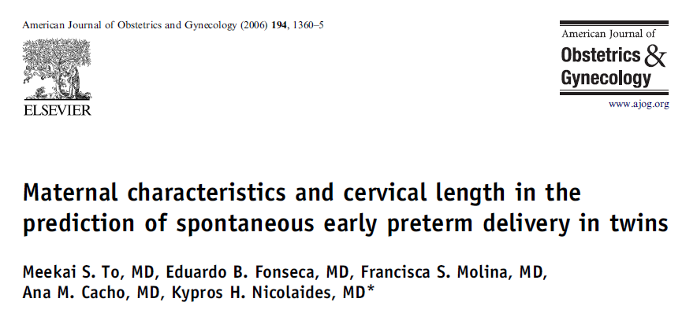
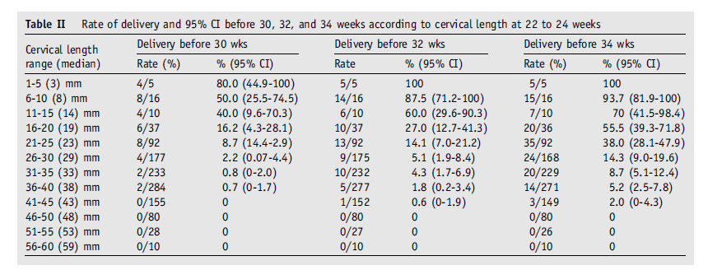

Slide 26
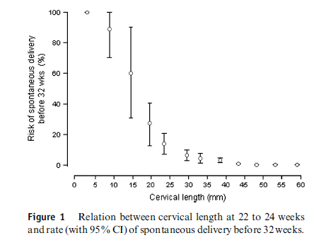

Slide 27
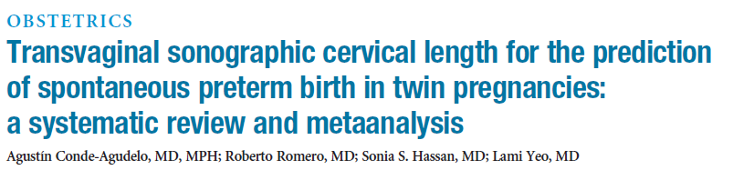
21 çalışma dahil edilmiş (16 çalışma asemptomatik gebe; 5 çalışma semptomatik gebe)
3523 gebe kadın
Asemptomatik gebelerde 32 ve 34 haftadan önceki preterm doğumu öngörmede cx uzunluğunu ölçmek için en uygun hafta 20-24. hafta ve en doğru cx uzunluğu 20 mm
Sensivite---%39; %29
Spesifite---%96; %97
Pozitif likelihood ratio---10,1; 9,0
Negatif likelihood ratio---0,64; 0,74

Slide 28
Asemptomatik kadınlarda 20-24 haftda <20 mm cx uzunluğu
32. haftadaki ED riskini %6,8 -------%42,4
34. haftadaki ED riskini %15,3-------%61,9 a çıkarırır
Cx uzunluğu > 20 mm ise risk
32. haftadaki ED riski %6,8 ------%4,5
34. haftadaki ED riski %15,3-----%11,8 e düşer

Slide 29
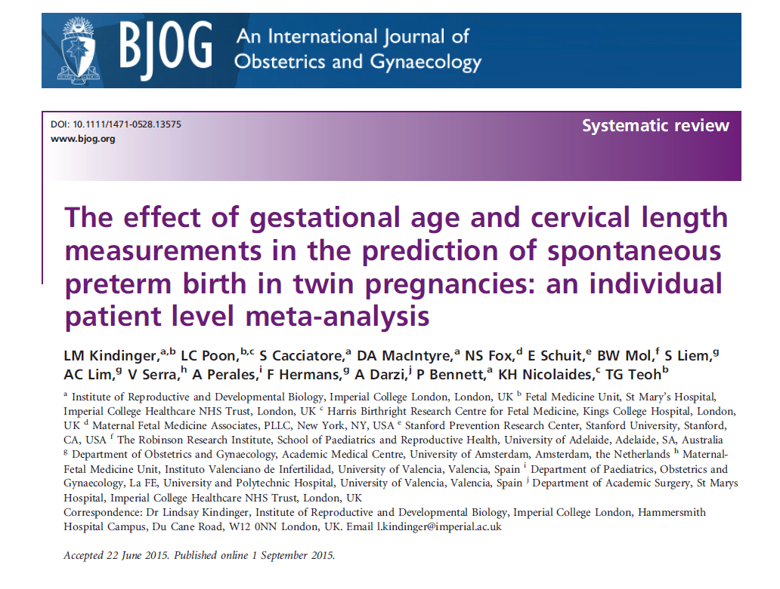
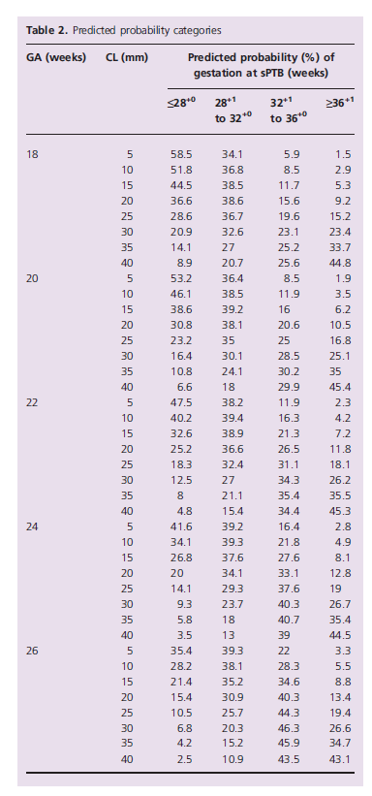
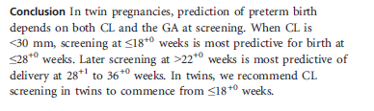
Notes:
18. Yayın en iyi ölçüm haftası 18. hafta

Slide 30
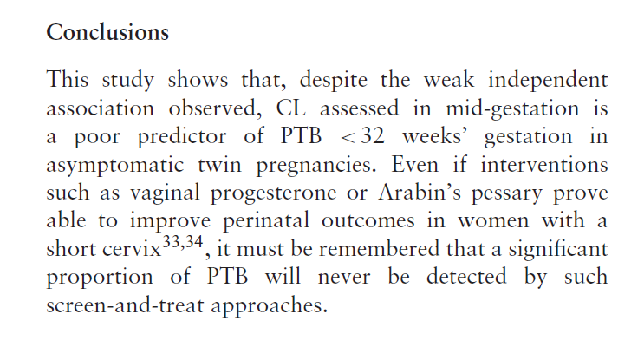

Slide 31
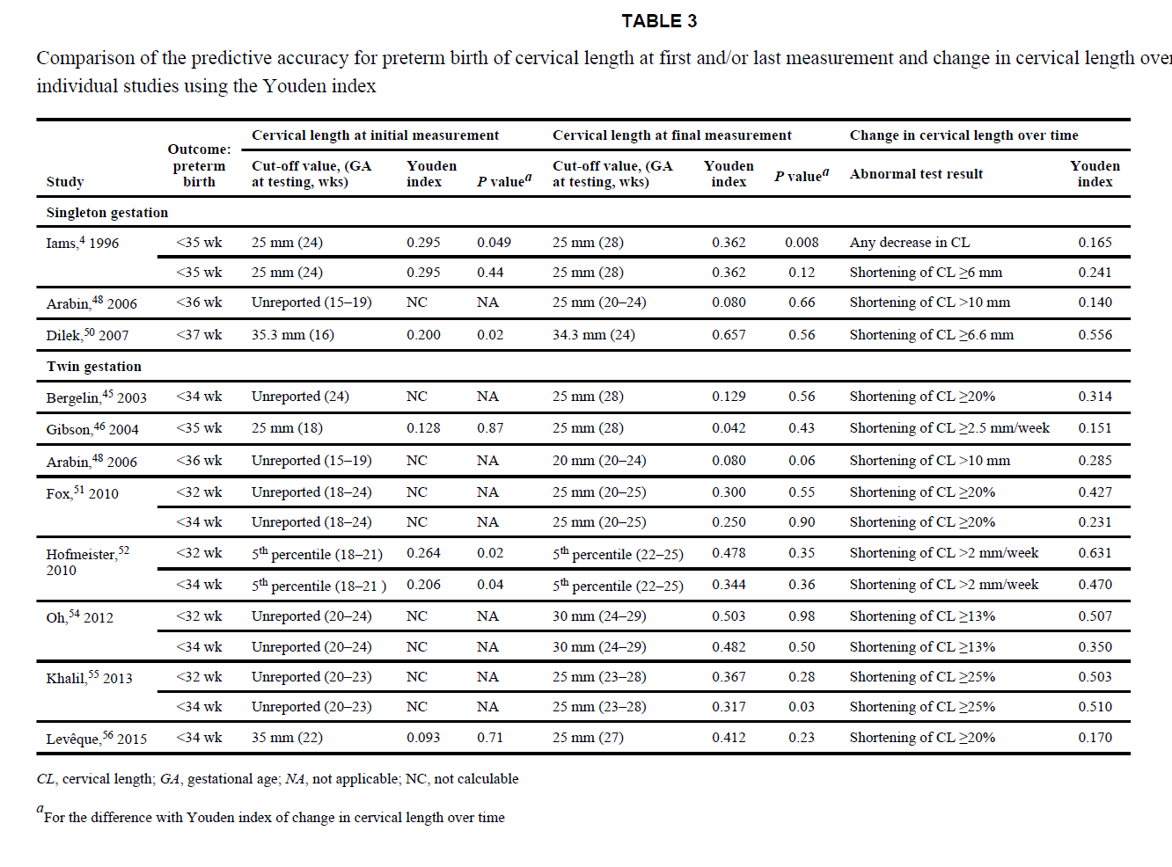
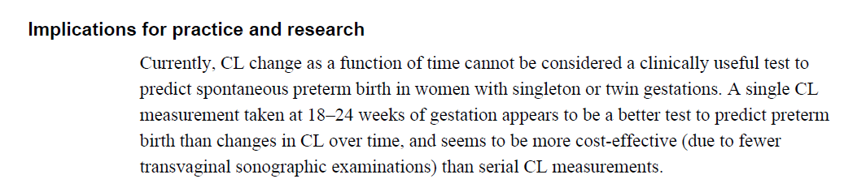
Notes:
SÜPER TEK ÖLÇÜM BİLE YETERLİ İKİZLERDE VAR

Slide 32
Semptomatik hastalarda servikal uzunluk ölçümü etkili mi?
Notes:
fFn servikovaginal sürüntüde bakılıyor. Bu yöntemler kullanılarak gereksiz tedavi ve hastane maliyetlerinin önüne geçmek mümkün olabilir.

Slide 33
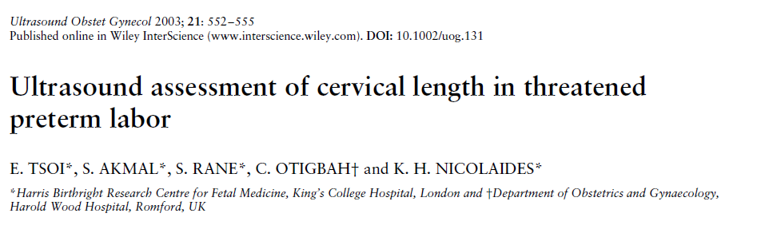
24-36 hafta arasında düzenli ve ağrılı uterin kontraksiyon şikayetiyle başvuran 216 gebe

Slide 34
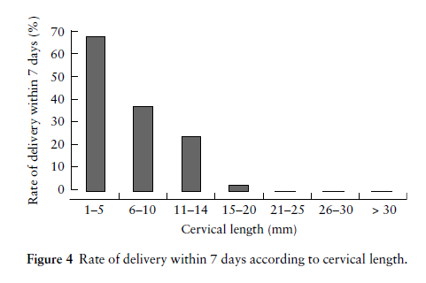
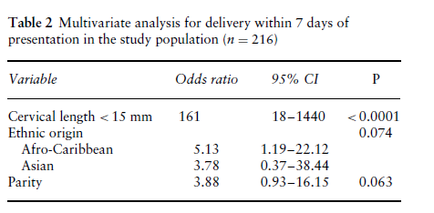
Notes:
Cut of 15 mm demiş 5.yayın

Slide 35
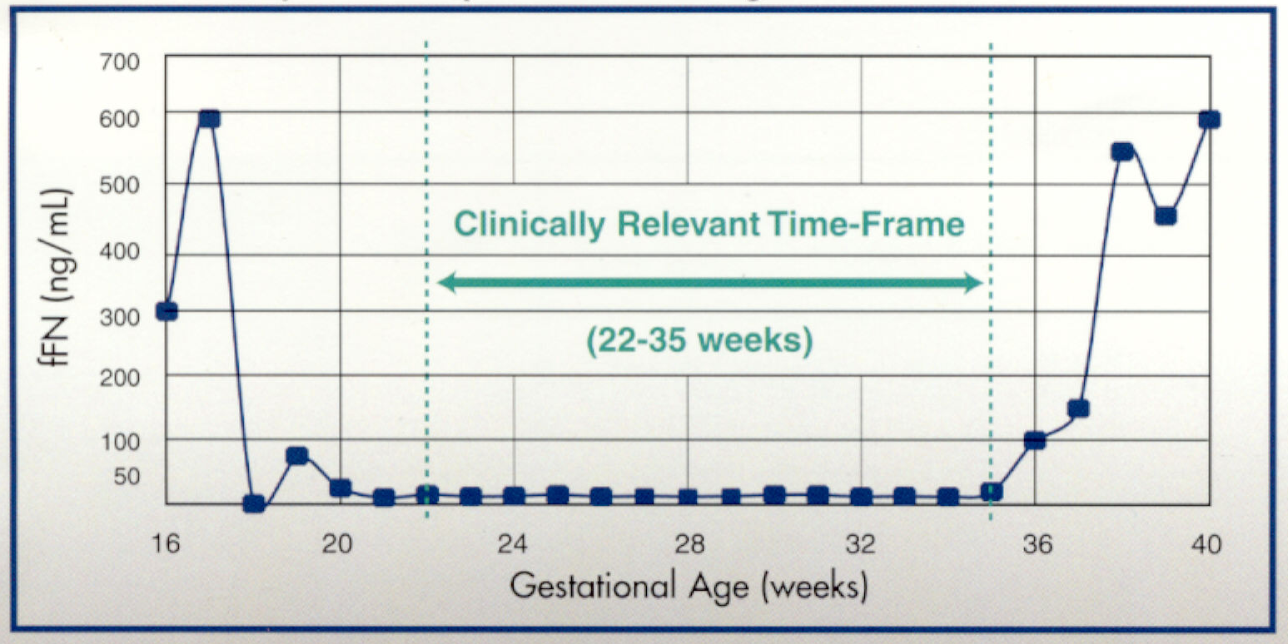
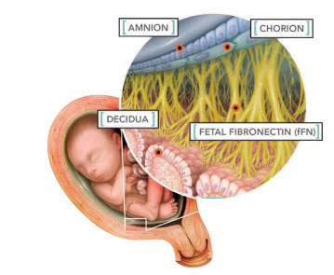

Fibronektin
Amniyotik membranın ekstraselüler matriksinde bulunan koryon ve desiduaya bağlanan bir Glikoproteindir
Normalde Serviko-vaginal sekresyonlarda 22. haftaya kadar ve doğuma yakın dönemlerde bulunur
24 haftadan sonra serviko-vaginal akıntıda bulunması erken doğumun yakın zamanda başlayacağının bir göstergesidir.
22. haftadan sonra desidual-koryonik bozulmanın bir belirtecidir; 35. haftadan önceki doğum riski 6 kat artar
Notes:
Ekstrasellüler matriks proteini
Fetal membranlarla desidua arasında ‘’glue’’ görevi görür
Normalde 22-35. gebelik haftalarında servikovajinal sekresyonlarda mevcut değildir

Slide 36
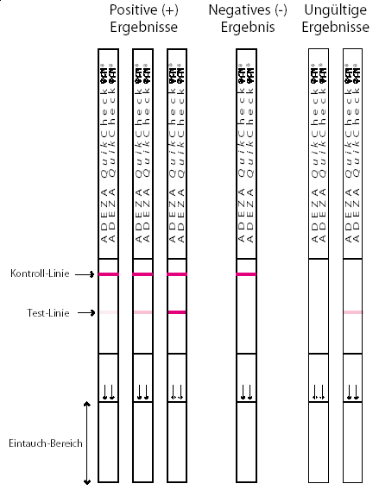
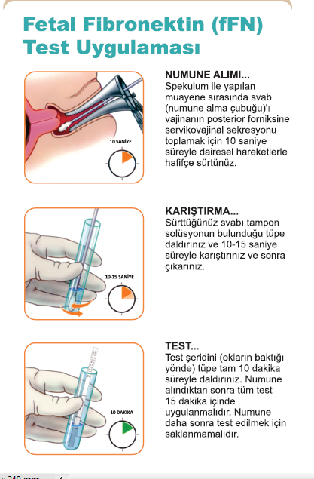
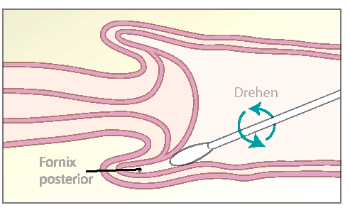

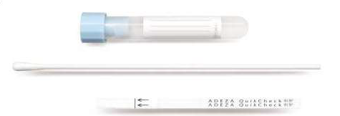
Fibronektin

Slide 37
Fibronektin
Pozitif fibronektin test (50ng/ml veya fazla)
<34 hafta da doğum olasılığı artar
7-14 gün içerisinde doğum olasılığı artar
7 gün içerisindeki doğum için PPD düşük
Iams JD et al. Am J Obstet Gynecol 1995; 173:141-145
Peaceman et al. Am J Obstet Gynecol 1997; 177:13-18

Slide 38
Fibronektin
Negatif fibronektin test
Negatif prediktif değeri yüksek
Preterm eylem nedenli hospitalizasyon sayısı azalır
Hospitalizasyon süresi kısalır
Tokolitik ajan kullanım sıklığı azalır
Maternal tersiyer merkez transfer sıklığı azalır
Joffe GM et al. Am J Obstet Gynecol 1999; 180:581-586

Slide 39
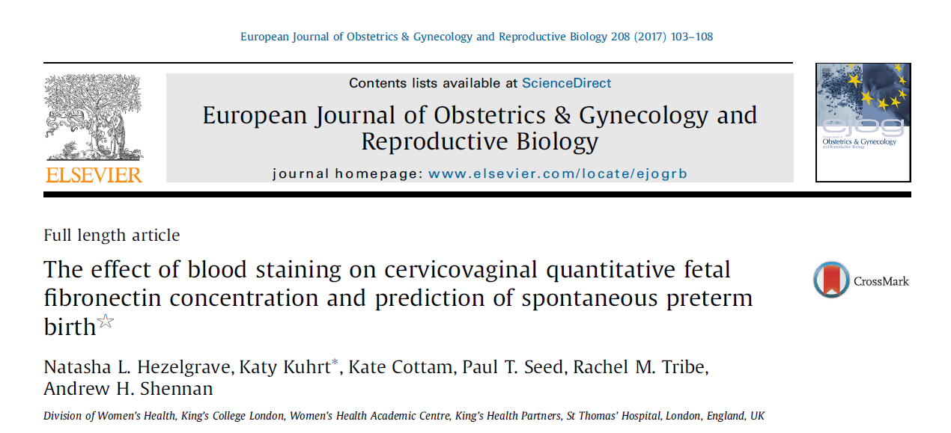
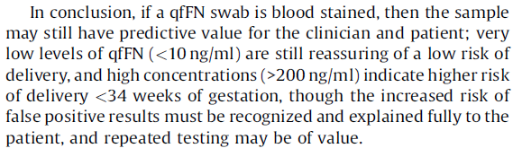
Notes:
7. Yayın kan bulaşsa bile etkili

Slide 40
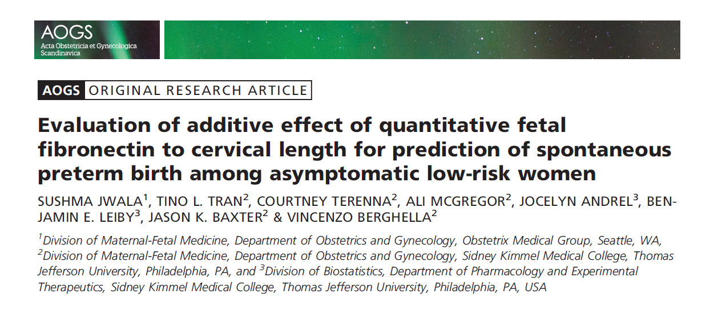
Notes:
12. yayın

Slide 41
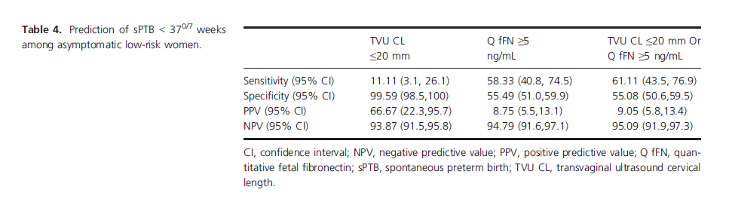
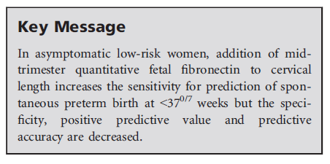
Notes:
Fib tarama testi olarak kullanılmamamlı

Slide 42
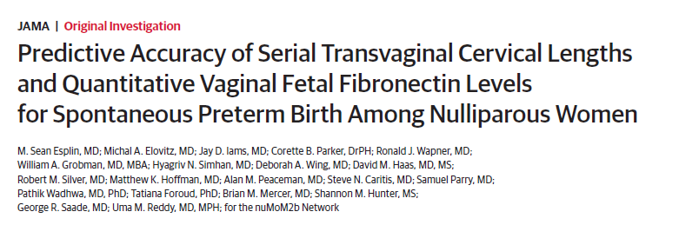

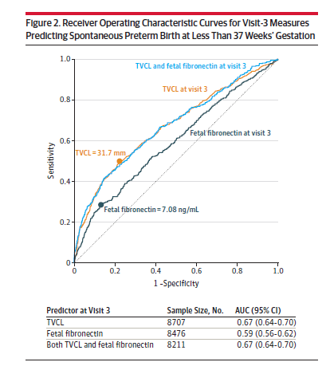

Notes:
14. yayın

Slide 43


Servikovajinal sekresyonlarda fosforile IGFBP-1
(İnsülin benzeri büyüme faktörü baglayıcı protein -1)
Desidua ya da KC’den salgılanır
Semptomatik hastalarda servikal sekresyonlarda IGFBP-1 tespit edilmesi preterm doğumu predikte etmek için iyi bir belirteçtir
Eroglu et al. Gynecol Obstet Invest 2007; 64:109-116
Notes:
İnsülin benzeri büyüme faktörü baglayıcı protein 1

Slide 44
Notes:
20. Yayın önermek için yeterli veri yok Most studies in symptomatic women assessed the test between 22-24 and 34-36 weeks of gestation.
All studies except two18,42 used a concentration ≥10 μg/l to indicate an abnormal test result.

Slide 45
Serviks - Elastografi
-Uygulama – nispeten kolay
-Değerlendirme standardizasyonu
-Servikal kısalma gerçekleşmeden bilgi verebilir
-Kombine kullanım
-Ek çalışmalara ihtiyaç var
Notes:
Wozniak

Slide 46
Serviks - Elastografi
Notes:
Wozniak

Slide 48

Notes:
Elostografi daha çok doğum indüksiyonu için kullanılıyor

Slide 49


Future studies should focus on overcoming the limitations of cervical elastography.
Although cervical elastography has some limitations, improved technique and the combination with measurement of cervical length will make it possible to assess the uterine cervix of pregnant women more precisely.
Notes:
Guidelinelerı yok ve servikal uzunluk ile beraber kullanılabilir kesin sonuç yok

Slide 50

Fibronektin
CRP
IL-1, 6, 8, 18
AFP
TNF-α
IFN-Ƴ
Matrix metalloproteinase 8, 9
Glutathione S-transferase T1
Thyroid antibodies
B-HCG
CRH
Relaxin
Prolactin
Phosphorylated insulin-like growth factor binding protein-1 (phIGFBP-1)
PAPP-A
Placental protein 13
Activin-A
Pregnancy-specific b-1-glycoprotein (SP1)
Angiogenin
Endoglin
Thrombin-antithrombin III complex
Desmoplakin isoform-1
Stratifin
Thrombospondin-1 precursor
Implications for clinical practice
Cervical length assessed at ultrasound seems to be associated with an increased risk of SPTB in asymptomatic women, especially when a cutoff of 25mm is applied at mid-gestation and transvaginal assessment of the cervix
However, the predictive accuracy of short-cervical length alone to predict SPTB is not high, with the majority of women presenting with a short-cervix delivering at or close to term.
Assessment of fetal fibronectin in women at high risk for SPTB, such as those presenting with symptoms, has been shown to have a good diagnostic accuracy for this condition, especially if associated with a short cervix at the scan
However, the use of fetal fibronectin alone is not recommended in asymptomatic women due to its poor diagnostic performance for SPTB
Notes:
Yeni 1

Slide 51

Servikal uzunluk ölçümü
Servikovaginal fetal fibronektin
SU ve FN kombinasyonu
Uterin arter doppleri
NT
AFP
Evde uterin aktivite monitorizasyonu
HCG
PAPP-A
Relaksin
25-hidroksi vit D
Servikal fosforile insülin-benzeri büyüme faktörü baglayıcı protein-1
Bakteriyal vaginosis
Sitokinler
None of the tests proposed for the prediction of preterm birth in women with twin gestations and an episode of preterm labor fulfill the criteria to be considered clinically useful.
However, our metaanalysis suggested that a negative cervicovaginal fetal fibronectin test could be useful in identifying patients who are not at risk for delivering within the next week, which could reduce health care resource use and costs associated with the management of patients with an episode of preterm labor (eg, maternal hospitalization, use of tocolytic agents).
Notes:
3. Yayın okuuuuu

Slide 52

Notes:
Hiçbir test klinik olarak kullanılabilinir bulunmamış (LR >10 veya < 0,1) serviks ve fibronektin kombinasyonunda da faydalı değil

Slide 53

Tavsiyeler (Level A – İyi kalitede ve tutarlı bilimsel kanıt) :
Fetal fibronektin taraması, bakteriyal vajinosis testi ve evde uterin aktivite monitorizasyonu gibi yöntemler tarama stratejileri olarak önerilmemektedir
Notes:
ACOG önerisi
Asemptomatik düşük riskli primigravida veya multiparda → servikal uzunluk ölçümü taraması rutin olarak önerilmemektedir, ancak olumlu sonuçları ve öngörüsü nedeniyle ileride düşünülebilir.

Slide 54
Tavsiyeler (Level B - Sınırlı veya tutarsız bilimsel kanıt) :
Tekrarlayan erken doğum öyküsü olan kadınlarda
  servikal ölçüm preterm doğum öngörüsü için önemlidir.
  Optimal ölçüm 16 – 24 haftalarda yapılmalıdır.
Bu bülten daha önce preterm doğum öyküsü olmayan gebelerde evrensel servikal uzunluk taramasının gerekli olmadığını belirtse de bu tarama stratejisi düşünülmelidir
Notes:
ACOG önerisi
Asemptomatik düşük riskli primigravida veya multiparda → servikal uzunluk ölçümü taraması rutin olarak önerilmemektedir, ancak olumlu sonuçları ve öngörüsü nedeniyle ileride düşünülebilir.

Slide 55

Rut
RUTİN TARAMAYI ÖNERMİYOR

Slide 56



Notes:
ACOG önerisi
Asemptomatik düşük riskli primigravida veya multiparda → servikal uzunluk ölçümü taraması rutin olarak önerilmemektedir, ancak olumlu sonuçları ve öngörüsü nedeniyle ileride düşünülebilir.

Slide 57


Notes:
5. YAYIN preterm doğum oranında azalma mevcut

Slide 58



Slide 59
Erken doğum tek bir nedene bağlı değildir
Tek bir testle tüm erken doğumlar öngörülemez
Tek bir tedavi yöntemi ile tüm erken doğumlar önlenemez
Genetik ? - Çevresel ?

Slide 60
Sonuç
Taramada serviks uzunluğu ölçümü hem tekil hem de çoğul gebeliklerde ED öngörmede etkili
Erken doğum öyküsü olan kadınlarda
  servikal uzunluk ölçümü öneriliyor
  Optimal ölçüm 16 – 24 haftalarda
Asemptomatik düşük riskli primigravida veya multiparda → servikal uzunluk ölçümü taraması önerilmemektedir (Fakat yine de düşünülmeli ?)

Slide 61
Sonuç
fFN erken doğumu öngörmede PPV düşük
Fakat NPV yüksek
Erken doğum nedeni ile hastaneye yatış ve tersiyer merkezlere sevk azalır
Sevk ve hastane yatışı ile ilgili maliyetleri azaltır
Gereksiz tokoliz ve kortikostreoid tedavisini azalır

Slide 62
Born too soon
The global action report on preterm birth
As Campbell has concluded that, in light of the available evidence, doing nothing
to prevent preterm birth is no longer an option
>1 million newborn deaths / year
Notes:
Campell s 2011

Slide 63


